Slide 1
Eine Typisierung: OpenLayers, Mapbender und MapFish
Arnulf Christl
Christoph Baudson
FOSSGIS Osnabrück 2010

Slide 2

Haftungsausschluß
Alle Informationen in dieser Präsentation sind nach bestem Wissen zusammengestellt wurden. Dennoch übernehmen die Autoren für Fehler, die durch die unsachgemäße Verwendung entstehen, keine Verantwortung.
Sowohl Christoph Baudson, als auch Arnulf Christl sind befangen, da sie beide seit vielen Jahren und mit viel Spaß im Projekt Mapbender arbeiten und sich deshalb in diesem Projekt auch besonders gut auskennen.
Download: http://www.mapbender.org/Eine_Typisierung:_OpenLayers,_Mapbender_und_MapFish

Slide 3
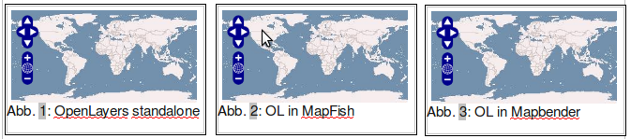
Einführung
Dieser Vortrag entstand aus dem Wunsch heraus, ein klareres Verständnis für die Aufgaben und Ziele der drei Web Mapping-Komponenten der OSGeo, OpenLayers, Mapbender und MapFish, zu entwickeln.

Slide 4
Vorab etwas zu Diversität
In der Open Source Community gibt es einen Kunstbegriff der sich aus "Competition" und "Cooperation" zusammen-setzt, also der Kombination von Wettbewerb und Kooperation.
Diese Coopetition ist, was uns im Idealfall alle beflügelt, und Raum lässt für Neues und Diversität.
Wir hoffen damit, ein möglichst neutrales Bild zu schaffen.

Slide 5
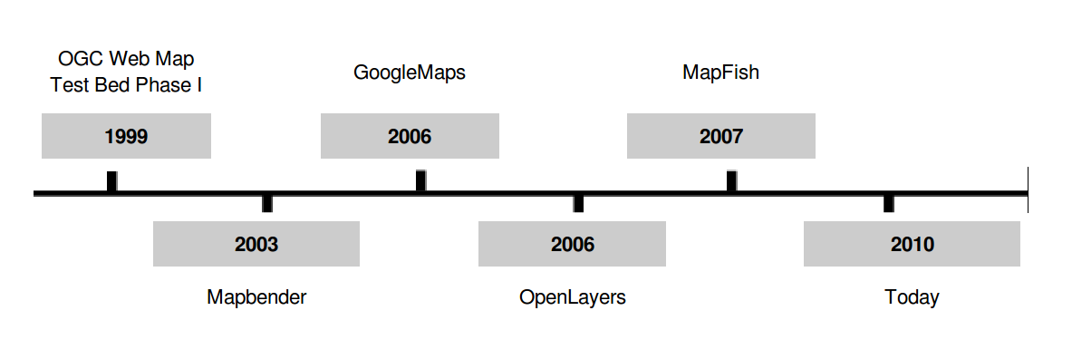
Die Web Mapping Geschichte

Slide 6
Mapbender
1999: Perl-basierter Client für das OGC WMT 1.0
2001: Umstellung auf PHP, kommerzielle Verbreitung
2003: Umstellung auf Open Source Lizenz
2006: Gründungsprojekt der OSGeo, Inkubation
2007: Einführung der jQuery-Bibliothek in Mapbender
2008: Modularisierung, erste Schritte mit OpenLayers
2009: Version 2.6 mit vielen Neuerungen

Slide 7
GoogleMaps
2006: Die mit OGC WMS überwunden geglaubte Kachel kommt mit großem Getöse zurück. Ein technologischer Rückschritt (ein sogenannter Technolith) wird als GIS Revolution gefeiert. Alle haben Angst vor Google.
2007: "Mashup" wird zum Unwort des Jahres gewählt.
2008: Plötzlich sind alle Karten nur noch Straßenkarten.
2009: OpenStreetMap ist besser als Google. Google hat Angst vor OpenStreetMap.
2010: In GoogleMaps-Karten fehlt immer eine Kachel

Slide 8
Openlayers
2005: Erste Überlegungen auf der Where 2.0 Konferenz des O'Reilly Verlags im Silicon Valley
2006: Vorstellung von OpenLayers V 1.0 auf der Where 2.0 Konferenz. Zielgruppe sind Web-Entwickler, die einfach nur eine Karte einbinden möchten.
2007: Einführung der Slippy-Map
2008: Release 2.7
2008: Release 2.7 (OpenLayers ist sozusagen "fertig")

Slide 9
MapFish
Früh- und Vorgeschichte von MapFish ist undokumentiert.
2007: erster Quellcode wird im Repository eingestellt
2008: Die Entwickler-Community wächst über die Grenzen der Firma camptocamp hinaus
2009: MapFish beantragt die Inkubation in der OSGeo

Slide 10
Ein Exkurs zu Kacheln
Kachel-Technologie birgt Vor- und Nachteile:
Kacheln passen ausgezeichnet zur Internet-Technologie.
Die Technik ist sehr robust und ausgezeichnet skalierbar.
Aus einem Datenbestand wird immer nur genau ein Koordinatensystem generiert: Datenmengenproblem.
Dynamische Änderungen lassen sich nicht gut abbilden.
(weitere Details siehe Langfassung)
http://www.mapbender.org/Eine_Typisierung:_OpenLayers,_Mapbender_und_MapFish

Slide 11
Komponentenanalyse
OpenLayers ist mit MapFish und Mapbender nicht wirklich vergleichbar
MapFish Client und Mapbender Client
MapFish Server und Mapbender Server

Slide 12
Komponentenanalyse Client
MapFish und Mapbender basieren auf HTML, CSS, JavaScript
Beide verwenden JavaScript-Bibliotheken, MapFish ExtJs, Mapbender jQuery

Slide 13
JavaScript Bibliotheken
Ext Core
jQuery
Notes:
JavaScript Bibliotheken, die einen abstrakten Zugriff auf das Document Object Model DOM ermöglichen
CSS Selektor Engine
Browserunabhängig programmieren
Elementare Effekte wie Ein- und Ausblenden
Hilfswerkzeuge wie Ajax-Funktionen
Das Schweizer Taschenmesser des Web Developers
Etwa 25kB Code
Ext Core relativ neu, orientiert sich an jQuery

Slide 14
Widgets
ExtJS
jQuery UI
Ext Core
jQuery
Notes:
HTML bietet nur elementare GUI Komponenten wie Auswahllisten
Intelligenter GUI-Werkzeugkasten
Klick ExtJS: Grid – Spreadsheets im Browser
Große Auswahl
Aus einem Guß
Klick jQuery UI: Auslese aus großem Fundus von jQuery Plugins (Datatables = Grid)
Soll die Lücke des fehlenden Widget-Frameworks schließen
Später gestartet als ExtJS, Nachholbedarf
Jquery bietet mehr, ExtJS ist besser standardisier

Slide 15
Kontrollelemente (Widgets)
Ext JS
jQuery UI
Ext Core
jQuery
Mapbender
jQuery
Plugins
GeoExt
Notes:
GeoExt wurde 2008 gestartet
Geo Widgets für Ext, GIS Erweiterung für ExtJS
GeoExt ist eigenständiges Projekt, unabhängig von MapFish
Mapbender bringt eigene jQuery Plugins mit, umfangreich
Abhängig von Mapbender
GeoJQuery ?

Slide 16
Mapping Client
Ext JS
jQuery UI
Ext Core
jQuery
Mapbender
jQuery
Plugins
GeoExt
MapFish Client
Mapbender Client
Notes:
MapFish Client ist schlanker durch Einsatz von GeoExt
Mapbender wurde gerade einem Refactoring unterzogen, Codebasis noch nicht so schön
Auf der Lernkurve weiter unten, hat aber mehr (spezifische) Funktionalität

Slide 17
OpenLayers
Ext JS
jQuery UI
Ext Core
jQuery
Open
Layers
Mapbender
jQuery
Plugins
Open
Layers
GeoExt
MapFish Client
Mapbender Client
Notes:
MapFish: Integraler Bestandteil von OpenLayers
Mapbender: Optional, Mapbender pflegt noch alternativ einen eigenen WMS-Viewer
Wms-Viewer ist sehr schlank, es gibt viele Widgets dafür

Slide 18
ExtJS und jQuery – Lizenz
Ext Core: MIT
ExtJS: Dual (Kommerzielle und GPLv3)
jQuery und jQuery UI: Dual (MIT und GPLv3)

Slide 19
ExtJS und jQuery – Copyright
ExtJS: Copyright liegt bei Ext JS, LLC (Kapitalgesellschaft)
jQuery und jQuery UI: Copyright liegt beim Team des jQuery Project
Überlegungen, die Rechte an die Software Freedom Conservancy (Non-Profit Organisation) abzutreten

Slide 20
ExtJS und jQuery – Theming
ExtJS: Nicht nativ implementiert, aber über die User Extension Theme Builder in Java möglich
jQuery UI: Nativ über das jQuery UI CSS Framework, Erstellen von Themes mit dem ThemeRoller

Slide 21
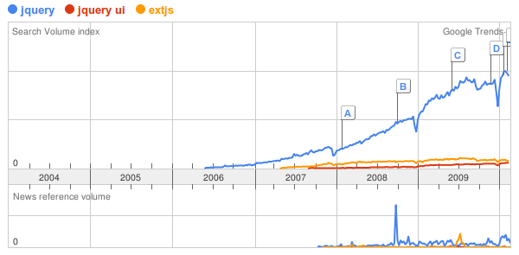
ExtJS und jQuery – Verbreitung
Google Trends: jquery, jquery ui, extjs

Slide 22
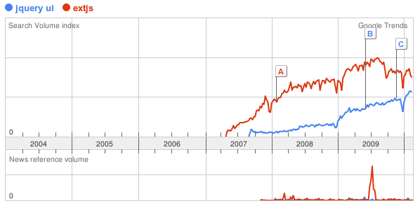
ExtJS und jQuery – Verbreitung
Google Trends: jquery ui, extjs

Slide 23
Komponentenanalyse Server
MapFish: REST-API, Implementationen in Python, PHP, Java, Ruby
Mapbender: keine standardisierte API, implementiert in PHP

Slide 24
Administration
MapFish: Quellcode
Mapbender: Administrationsoberflächen

Slide 25
Datenbankkomponente
MapFish: abstrakter Zugriff über SQLAlchemy (SQLite, Postgres, MySQL, Oracle, MS-SQL, Firebird, MaxDB, MS Access, Sybase, Informix, ...)
Mapbender: PostgreSQL und PostGIS

Slide 26
Lizenz
MapFish: GPLv3
Mapbender: Dual, GPLv2 und BSD
OpenLayers: BSD

Slide 27
Copyright
MapFish: Camptocamp, SourcePole, u.a.
OSGeo Inkubation läuft, danach womöglich klarer
Mapbender: OSGeo
OpenLayers: MetaCarta
Diskussion, ob Rechte an OSGeo abgegeben werden sollen

Slide 28
Welches Framework für welche Aufgabe?
OpenLayers ist die Standardlösung für Webentwickler, die eine einfache Karte benötigen
Für diesen Zweck sind MapFish und Mapbender zu mächtig, der Einsatz lohnt nicht

Slide 29
Welches Framework für welche Aufgabe?
MapFish ist ein Entwickler-Framework für WebGIS-Anwendungen
Klar strukturierter Code
Konsequenter modularer Aufbau (OpenLayers, GeoExt, ...)
Standardisierte API
Verschiedene Programmiersprachen

Slide 30
Welches Framework für welche Aufgabe?
Mapbender ist eine Software zum Aufbau und zur Verwaltung verteilter Geodateninfrastrukturen (GDI)
Administration von großen Mengen an OGC-konformen Diensten wie WMS oder WFS
Benutzerspezifische Zugriffsberechtigungen
Applikationen erstellen über Webinterface
Es muss keine Zeile Code geschrieben werden

Slide 31



Fragen, Diskussion
6. bis 9. September 2010
FOSS4G: Die internationale
Open Source Konferenz der
Geo-Branche.
Mit freundlicher Unterstützung von:
Metaspatial
Diese Präsentation unterliegt der Creative
Commons Share Alike Lizenz 3.0
Copyright © 2010: Christoph Baudson
Arnulf Christl

